Slide 1

Dive Against Debris®
Unterrichtsleitfaden für Datenerhebungen
Eine Datenerhebung des Mülls unter Wasser für Gerätetaucher
Dieses Werk ist lizensiert unter der Creative Commons Attribution-Noncommercial-No Derivative Works 3.0 Unported License.
Hier kannst du eine Kopie dieser Lizenz einsehen: http://creativecommons.org/licenses/by-nc-nd/3.0/
09/2015 Version 2.4G

Slide 2
Wir sprechen über . . .
ABSCHNITT 1: Das üble Problem mit dem Müll im Meer
Das Müllproblem und was Taucher tun können
Der Schaden
Was ist das für Müll im Meer?
Wo kommt er her?
Können wir das wieder in Ordnung bringen?
Dive Against Debris®
- Für Veränderung tauchen
Nur für Taucher
ABSCHNITT 1 Der Müll im Meer
Willkommen
Notes:
In Abschnitt 1 schauen wir uns den Schaden an, der vom Müll im Meer verursacht wird und wie Taucher helfen können, dieses Problem in den Griff zu bekommen.

Slide 3
Wir sprechen über . . .
ABSCHNITT 2: Zeit für Dive Against Debris®
Plane deinen Tauchgang - Tauche deinen Plan
Mit Langzeitstudien erhält man die besten Ergebnisse
Wähle den Ort deiner Datenerhebung aus
Tauchprofile bei Datenerhebungen
Ausrüstung
Mache Fotos und erzähle die Geschichte
Dinge, die man besser da lassen sollte
ABSCHNITT 2
Tauchzeit
Willkommen
Notes:
In Abschnitt 2 erfahren wir, wie man eine Dive Against Debris® Datenerhebung plant und durchführt.

Slide 4
Wir sprechen über . . .
ABSCHNITT 3: Sorge dafür, dass deine Datenerhebung zählt
Die Meldung der Daten
Schritt 1: Wiegen
Schritt 2: Sortieren
Schritt 3: Daten erfassen
Schritt 4: Entsorgen
Schritt 5: Melden
ABSCHNITT 3 Daten melden
Willkommen
Notes:
In Abschnitt 3 schauen wir uns an, wie du deine Daten meldest.

Slide 5
Wir sprechen über . . .
ABSCHNITT 4: Jetzt bist du dran!
Schließe dich den AWARE Tauchern weltweit an und nimm den Kampf gegen den Müll im Meer auf
Ein paar abschließende Worte zu Dive Against Debris®
Schließe dich der Project AWARE Bewegung an
ABSCHNITT 4
Du bist dran!
Willkommen
Notes:
In Abschnitt 4 erfahren wir mehr darüber, wie man sich der weltweiten Bewegung der Project AWARE Taucher zum Schutz unseres Blauen Planeten anschließt.

Slide 6
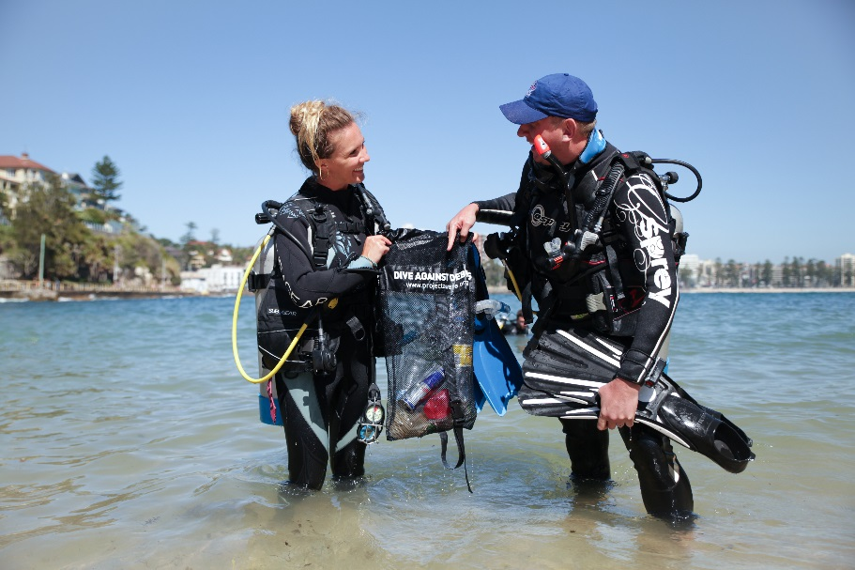
Das üble Problem mit dem
Müll im Meer
ABSCHNITT 1:
Notes:
In diesem Abschnitt schauen wir uns den Schaden an, der vom Müll im Meer verursacht wird und wir schauen uns an, wie Taucher dabei helfen können, dieses Problem in den Griff zu bekommen.

Slide 7
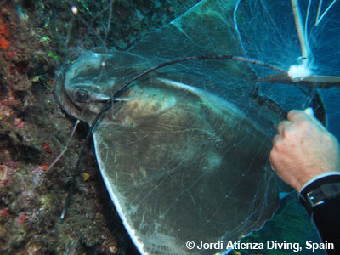
Müll im Meer - Der Schaden
Wilde Tiere und Pflanzen werden getötet
Zehntausende Meerestiere und Seevögel sterben jedes Jahr
693 Meerestierarten sind betroffen
  Alle bekannten Meeresschildkrötenarten
  Über die Hälfte aller Meeressäugetierarten
  Nahezu zwei Drittel aller Seevogelarten
Die Tiere sterben hauptsächlich, weil sie Müll fressen oder sich darin verfangen
F1: Der Müll im Meer
Notes:
Jedes Jahr sterben Tausende Meerestiere und Seevögel, weil sie den im Meer treibenden Müll fressen oder sich darin verfangen. Studien haben ergeben, dass die Abfälle im Meer Auswirkungen auf über 693 Meerestierarten haben. Alle bekannten Meeresschildkrötenarten, über die Hälfte aller Meeressäugetierarten und nahezu zwei Drittel aller Seevögelarten haben bereits Plastikmüll gefressen oder sich in treibendem Müll verfangen.
Viele Wildtiere und Seevögel sterben, weil sie den im Meer treibenden Müll fressen. Ein Tier kann an einem Müllteil ersticken, wenn es ihm im Hals stecken bleibt. Wenn sie einmal verschluckt wurden, dann können viele Müllteile und vor allem Teile aus Plastik nicht verdaut werden. Ein Magen voller Plastik führt dazu, dass ein Tier das Gefühl hat satt zu sein und nicht fressen zu müssen. Dadurch kann es verhungern.
Bei einigen Arten von Meeresschildkröten, Fischen, Seevögeln, Muscheln und Meeressäugetieren ist in fast jedem Magen Plastik gefunden worden.
Die Erforschung aller Auswirkungen auf das Leben im Meer ist schwierig, die Untersuchung von Eissturmvögeln, die tot an Stränden gefunden wurden, ergab jedoch, dass 95 Prozent von ihnen Plastik im Magen hatten. Jeder Vogel hatte durchschnittlich 35 Plastikteile verschluckt.

Slide 8
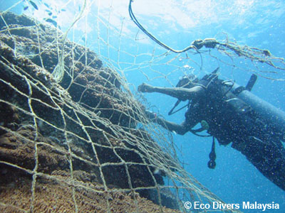
Müll im Meer - Der Schaden
Der Müll schadet der Umwelt
Große Gegenstände scheuern an Riffen entlang
Plastiktüten ersticken Seegras und Mangroven
Fischernetze und Leinen schneiden in Korallen, Schwämme und Anemonen
Er hat direkte Auswirkungen auf die Menschen
Einfach hässlich
Schlecht für die Gesundheit
Seine Entfernung ist teuer
Nur Taucher haben die Fähigkeiten, die nötig sind, um den Müll unter Wasser einzusammeln und zu melden
F1: Der Müll im Meer
Notes:
Der Müll im Meer schädigt die Meeresumwelt und hat darüber hinaus noch weitere Auswirkungen auf die Tiere, die dort leben. Selbst bei nur leichtem Seegang scheuern grosse Müllteile gegen Riffe und richten großen Schaden an. Plastikplanen und -tüten ersticken Seegrasfelder und Mangroven, während sich Fischernetze und Leinen um Riffe wickeln und in Korallen, Schwämme und Anemonen einschneiden.
Der Müll im Meer hat außerdem direkte Auswirkungen auf die menschliche Gesundheit und unsere Wirtschaft. Verschmutzte Strände sind nicht attraktiv und ein Gesundheitsrisiko, wenn zerbrochenes Glas oder persönliche Hygienegegenstände herumliegen. Die Verwaltungen der Küstenregionen, die den Müll von den Stränden entfernen, geben die Kosten der Reinigung an die lokalen Gemeinden weiter, selbst wenn der Abfall auch von außerhalb des Verwaltungsgebiets dorthin hätte gelangen können.
Müll im Wasser beschädigt Vergnügungs- und Handelsschiffe und erfordert manchmal teure Reparaturen oder den Einsatz von Rettungskräften.
Oft sehen wir den an den Strand gespülten Müll, aber etwa 70% des Müllaufkommens sinkt auf den Meeresboden. Das Müllproblem im Meer muss dringen angegangen werden.

Slide 9
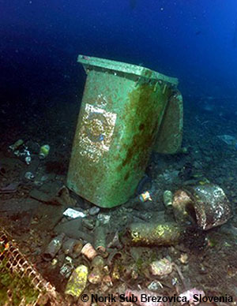
Was ist das für Müll im Meer?
Unser Müll im Meer
  Alltäglicher Abfall wie Plastiktüten, Lebensmittelverpackungen, Getränkeflaschen, Zigarettenstummel
  Autobatterien, Küchengeräte, Fischernetze, industrielle Abfälle und vieles mehr
Das Meiste ist nicht biologisch abbaubar
  Plastik zerbricht in kleine Teile
Der Müll der immer weiter wachsenden Weltbevölkerung erstickt unseren Blauen Planeten
F1: Der Müll im Meer
Notes:
Der Müll im Meer ist unser Abfall. Von täglichen Abfällen wie Plastiktüten, Lebensmittelverpackungen, Getränkeflaschen und Zigarettenstummeln bis hin zu Autobatterien, Küchengeräten, riesigen Fischernetzen und Industrieabfällen - der Müll, den wir ins Meer gelangen lassen, macht unsere herrlichen Riffe, Strände und Seegraswiesen zu Mülldeponien.
Viele unserer Abfallprodukte, einschließlich Plastik, sind nicht biologisch abbaubar - stattdessen zerfallen sie in kleinere Teile, die eine Gefahr für die Meerestiere sind, da sie leicht für Nahrung gehalten werden.

Slide 10
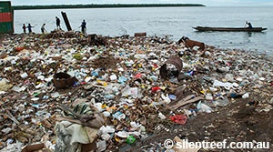
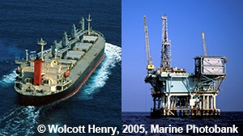
Wo kommt er her?
Die Quelle allen Übels, d.h. des Mülls im Meer, sind wir Menschen
Der meiste Müll gelangt vom Land aus in Wasser
oder wird auf hoher See verloren bzw. über Bord geworfen
von städtischen Müllhalden, die direkt am Meer liegen
durch unbehandeltes Abwasser
durch Bauschutt & industrielle Abfälle
und vieles mehr
von Booten und Schiffen
von Öl- und Gasplattformen
von Aquakulturfarmen
Zum Meer geht es hier entlang
F1: Der Müll im Meer
Notes:
Der Müll gelangt von Land und vom Wasser aus ins Meer. Der meiste Müll in unseren Meeren stammt jedoch aus Quellen an Land. Egal woher der Müll stammt, der Mensch ist die Ursache des ganzen Mülls im Meer - entweder aus Versehen, durch Unachtsamkeit oder durch absichtliches Entsorgen.
Müll gelangt ins Meer, weil es keine oder nur schlechte Entsorgungssysteme gibt. Städtische Deponien in Meeresnähe, unbehandelte Abwässer, die direkt ins Meer geleitet werden und der nachlässige Umgang mit Bau- oder Industrieabfällen tragen zum Müllproblem im Meer bei.
Auch wenn ein Großteil des Mülls im Meer seine Reise an Land antritt, so werden Abfälle doch auch von Booten, Schiffen, Öl- und Gasplattformen sowie Aquakulturfarmen absichtlich auf See verklappt oder versehentlich verloren.

Slide 11
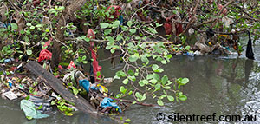
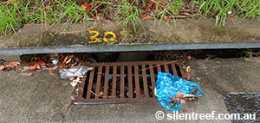
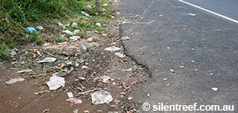
Wo kommt er her?
Ein großes Problem sind auch die Abfälle auf den Straßen und öffentlichen Plätzen...
... werden in Bäche und Flüsse gespült oder sie werden vom Wind fort geweht
... gelangen in die Abwasserkanäle...
Straßenabfälle...
Zum Meer geht es hier entlang
F1: Der Müll im Meer
Notes:
Ein großes Problem sind auch die Abfälle auf den Straßen und öffentlichen Plätzen. Selbst Müll, der Tausende von Kilometern/Meilen entfernt im Inland weggeworfen wird, landet im Meer. Er wird vom Regen in die Kanalisation und in Bäche gespült oder vom Wind weiter getragen.
Oft verkürzen wir den Weg noch, indem wir unsere Abfälle am Strand oder am Flußufer zurücklassen.

Slide 12
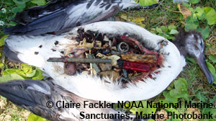
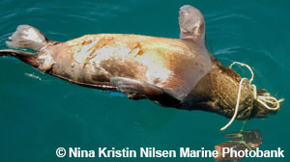
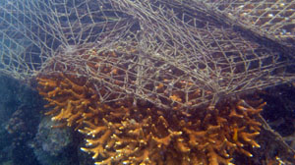
Wo kommt er her?
Sie halten ihn für Nahrung
Ist er einmal ins Meer gelangt, dann verursacht der Müll jedes Jahr den Tod Zehntausender Meerestiere und Seevögel
Er wickelt sich um Flossen, Flügel und Hälse
Er schadet der Umwelt
F1: Der Müll im Meer
Notes:
Einmal ins Meer gelangt, verursacht er jedes Jahr den Tod Zehntausender Meerestiere und Seevögel, die ihn für Nahrung halten oder sich darin verfangen. Er schädigt auch natürliche Lebensräume wie Korallenriffe.

Slide 13
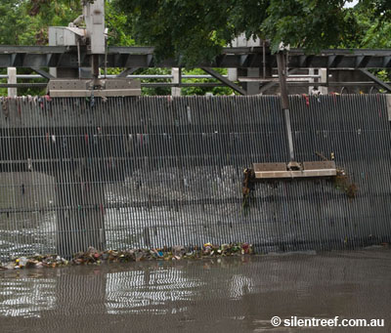
Können wir etwas dagegen tun?
Ja, das können wir!
Wir können gemeinsam auf lokaler, nationaler und internationaler Ebene an den notwendigen Veränderungen arbeiten:
  Politische Veränderungen zur besseren Handhabung von Müll
  Infrastruktur, die den Müll auf seinem Weg aufhält
  Vorschriften zur Kontrolle der Herstellung, Wiederverwertung, Entsorgung
  Verhaltensweisen zur Reduzierung des Müllaufkommens
F1: Der Müll im Meer
Notes:
Das Müllproblem im Meer scheint so enorm groß zu sein - können Taucher da wirklich etwas bewirken?
Ja, das können wir, indem wir auf lokaler, nationaler und internationaler Ebene zusammen an den vielen notwendigen Veränderungen arbeiten:
Politische Veränderungen, damit Einzelpersonen, Unternehmen und Regierungen besser mit Abfall umgehen
Veränderungen der Infrastruktur, um den Müll physisch daran zu hindern, ins Meer zu gelangen
Veränderungen in den entsprechenden Vorschriften, damit wir bewusster mit den Dingen umgehen, die wir herstellen und auch die Herstellung selbst besser gestalten - von der Produktion bis hin zum Verbraucher, vom Recycling bis hin zur Entsorgung
Veränderungen in der persönlichen Einstellung und beim eigenen Verhalten, damit wir umdenken, Müll reduzieren, Dinge wieder verwenden

Slide 14
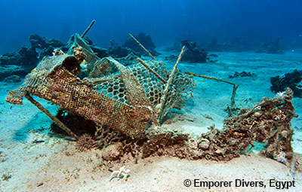
Dive Against Debris® - Für Veränderung tauchen
Wenn du mit Dive Against Debris® tauchst,
dann tauchst du, um etwas zu verändern
Du machst das Meer für seine Lebewesen sicherer
Die Daten, die du sammelst:
  unterstützen Aktionen gegen den Müll im Meer
  veranschaulichen die Art und die Menge des Mülls
  erweitert unser Wissen über die Auswirkungen des Mülls
Du unterstützt die Project AWARE Leader vor Ort
Du überzeugst andere davon, dass sie sich ändern müssen
F1: Der Müll im Meer
Notes:
Wenn du mit Dive Against Debris® tauchst, dann tauchst du für Veränderung. Und hier sagen wir dir wie:
Du machst das Meer für seine Lebewesen sicherer
Der Müll, den du entfernst, kann keine Meeresbewohner mehr verletzen und auch nicht mehr die Unterwasserwelt schädigen
Die Daten, die du sammelst:
verbessern das Abfallmanagement, denn sie überzeugen Einzelpersonen, Regierungen und Unternehmen davon, dass etwas gegen den Müll im Meer getan werden muss
erweitern unser Wissen über die Art und Menge des Mülls in unseren Meeren
erweitern unser Wissen darüber, welche Auswirkungen der Müll im Meer auf die Lebensräume im Wasser hat
Du unterstützt die Arbeit der Project AWARE Leader in ihren Gemeinden
Project AWARE Leader arbeiten in ihren Gemeinden an Veränderungen, die verhindern sollen, dass Müll ins Meer gelangt
Wende dich an Project AWARE, wenn du Lust hast, in deiner Gemeinde Aktionen zur Bekämpfung des Mülls im Meer zu leiten
Du überzeugst andere davon, dass es Veränderungen geben muss
Erzähle allen von deinen Dive Against Debris® Aktionen und von dem Müll, den du unter Wasser siehst
Deine Stimme kann die öffentliche Meinung ändern und dazu führen, dass die Menschen fordern, dass etwas gegen den Müll unternommen wird
Du kannst mithelfen, das Verhalten der Menschen zu ändern und so dafür sorgen, dass weniger Müll in die Umwelt gelangt

Slide 15
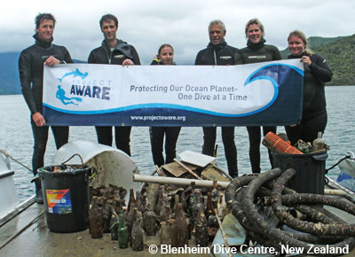
Nur für Taucher
Nur Taucher haben die Ausbildung, das Wissen und die Fertigkeiten, den Müll unter Wasser einzusammeln
70% des Mülls sinken auf den Meeresboden
Das Müllproblem im Meer ist groß, aber das Engagement der Project AWARE Taucherbewegung ist es auch!
Gemeinsam können wir etwas erreichen
Verschwende
keinen einzelnen Tauchgang!
F1: Der Müll im Meer
Notes:
Dive Against Debris® wurde von Tauchern für Taucher geschaffen. Nur Taucher haben die Ausbildung, das Wissen und die Fertigkeiten, den Müll unter Wasser einzusammeln.
Geschätzte 70% des Mülls im Meer sinken auf den Meeresboden, und obwohl sich wahrscheinlich sehr viel davon außerhalb der Reichweite von Sporttauchern befindet, liegt es immer noch in unserer Macht, das Müllproblem unter Wasser anzugehen.
Das Müllproblem im Meer ist groß, aber das Engagement der Project AWARE Taucherbewegung ist auch sehr stark. Durch Dive Against Debris spielen Taucher eine wichtige Rolle dabei, unsere Meere sauber und gesund zu halten.

Slide 16
Hierüber haben wir gesprochen
ABSCHNITT 1: Das üble Problem mit dem Müll im Meer
Das Müllproblem und was Taucher tun können
Der Schaden
Was ist das für Müll im Meer?
Wo kommt er her?
Können wir das wieder in Ordnung bringen?
Dive Against Debris®
- Für Veränderung tauchen
Nur für Taucher
Noch Fragen?
F1: Der Müll im Meer

Slide 17
Zeit für
Dive Against Debris®
ABSCHNITT 2:
Notes:
In Abschnitt 2 erfahren wir, wie man eine Dive Against Debris® Datenerhebung plant und durchführt.

Slide 18
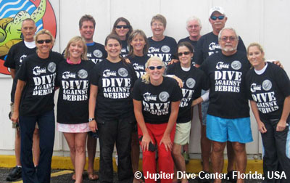
Plane deinen Tauchgang
Datenerhebungen führen zu den besten Ergebnissen, wenn sie über einen längeren Zeitraum hinweg und wiederholt am selben Ort erfolgen
so liefern sie überzeugende Argumente für Veränderung
und helfen dabei, saisonale Trends zu erkennen
  Wettermuster
  Touristensaisons
Wie oft sollten die Erhebungen stattfinden?
  Keine Vorgaben, aber
    Monatlich - am besten
    Alle 8 Wochen - gut
    Einmal pro Jahreszeit - mindestens
Plane deinen Tauchgang
F2: Tauchzeit
Notes:
Deine Datenerhebungen sind wertvoller, wenn du über einen längeren Zeitraum hinweg wiederholt am gleichen Ort Daten sammelst. Regelmäßige Datenerhebungen:
liefern überzeugendere Argumente für Veränderung
helfen dabei, saisonale Trends vor Ort zu erkennen, also z.B. bestimmte Wettermuster oder Touristensaisons
Es gibt keine speziellen Richtlinien, was die Häufigkeit deiner Datenerhebungen angeht. Alle Daten zum Müllaufkommen unter Wasser sind wertvoll. Zur Maximierung deiner Ergebnisse, solltest du dir jedoch überlegen, jeden Monat am gleichen Ort zu sammeln bzw. alle zwei Monate eine Datenerhebung durchzuführen. Versuche mindestens einmal pro Saison eine Datenerhebung am gleichen Ort und zur gleichen Zeit durchzuführen.
Natürlich kannst du bei jedem Tauchgang Müll entfernen und über Dive Against Debris® melden. Es dauert nur ein paar Sekunden, der Unterwasserwelt zu helfen.

Slide 19
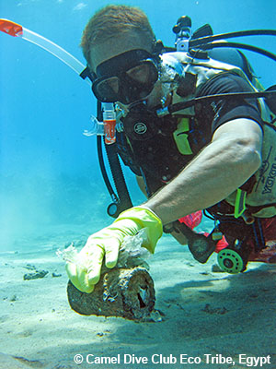
Wähle den Ort deiner Datenerhebung aus
Die folgenden Punkte sind bei der Wahl des Ortes deiner Datenerhebung zu beachten:
Wähle einen Ort aus, zu dem du regelmäßig zurückkehren kannst
Wähle einen Ort aus, der den Fertigkeiten und Erfahrungen aller Teilnehmer entspricht
Datenerhebungen in Süßwasserseen und Flüssen
Genehmigungen?
Unter Wasser oder an Land?
Melde nur Müll, der von Tauchern im Rahmen von Dive Against Debris® unter Wasser gefunden wurde.
Plane deinen Tauchgang
F2: Tauchzeit
Notes:
Die folgenden Punkte sind bei der Wahl des Ortes deiner Datenerhebung zu beachten:
Wähle einen Ort, zu dem du regelmäßig zurückkehren kannst
Deine Datenerhebungen sind noch nützlicher, wenn du über einen längeren Zeitraum hinweg wiederholt am gleichen Ort Daten sammelst.
Wähle einen Ort aus, der den Fertigkeiten und Erfahrungen aller Teilnehmer entspricht
Datenerhebungen in Süßwasserseen und Flüssen
Dive Against Debris® Datenerhebungen sind in Süßwasser ebenso wichtig wie in Salzwasser.
Falls nötig, dann hole dir die Genehmigungen von Eigentümern oder Behörden ein, um am Ort deiner Wahl zu tauchen und Müll zu entfernen
Hierzu gehören auch Dive Against Debris® Datenerhebungen in Meeresschutzgebieten wie z.B. Meeresparks, wo aufgrund lokaler Vorschriften möglicherweise das Entfernen von Müll aus dem Wasser untersagt ist
Unter Wasser oder an Land?
Müll findet man im Wasser überall. Unter Wasser, am Strand, im Flachwasser und in den Mangrovenwäldern. Woher weißt du also, welche Daten du bei Dive Against Debris® melden sollst? Die Antwort lautet: wenn du zum Sammeln des Mülls ein Tauchgerät benötigst, dann kannst du ihn bei Dive Against Debris® melden.

Slide 20
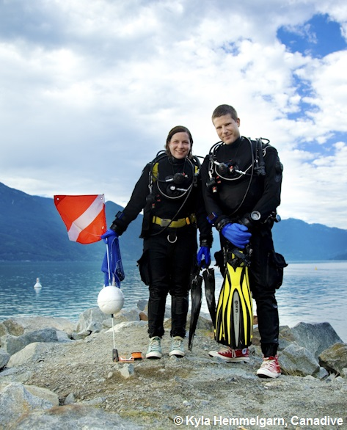
Tauchprofile bei Datenerhebungen
Berücksichtige die verschiedenen Erfahrungsniveaus aller Taucher
Sicherheit steht an erster Stelle
Grundzeit und Tiefe
  sichere Tauchprofile
Tarierung
  Die richtige Menge Blei
  Ausrüstung eng am Körper und gut befestigt
Datenerhebungsgebiet
  Kein festgelegtes Gebiet
  Versuche, bei jeder Erhebung an deinem Tauchplatz dasselbe Gebiet abzudecken
Anzahl der Teilnehmer
Buddy-Team-Strategien
Plane deinen Tauchgang
F2: Tauchzeit
Notes:
Plane deine Dive Against Debris® Datenerhebung so, dass sie sicher ist und Spaß macht. Nimm dabei bitte Rücksicht auf die diversen Erfahrungsstufen aller Taucher.
Sicherheit steht an erster Stelle
Halte dich an alle üblichen Abläufe, die das Tauchen sicher machen
Tauche im Rahmen deiner Fertigkeiten und Erfahrungen und im Rahmen der Fertigkeiten und Erfahrungen deines Tauchpartners
Überlege dir, einen Sicherungstaucher einzusetzen - entweder auf dem Boot oder an Land
Grundzeit und Tiefe
Bestimme deine eigene Grundzeit und Tauchtiefe entsprechend der Bedingungen vor Ort und der vorhandenen Taucherfahrung
Bleibe innerhalb der Nullzeitgrenzen deiner Tauchtabelle bzw. deines Tauchcomputers
Tarierung
Stelle sicher, dass ihr, du und dein Tauchpartner, die richtigen Mengen Blei dabei habt, damit ihr während eures Tauchgangs richtig austariert seid
Vergewissert euch, dass eure Ausrüstung am Körper anliegt und gut befestigt ist
Datenerhebungsgebiet
Es wird kein Gebiet festgelegt. Du solltest aber versuchen, bei jeder Erhebung an deinem Tauchplatz dasselbe Gebiet abzudecken
Denk darüber nach, Taucherflaggen zur Markierung einzusetzen (halte dich an die örtlichen Vorschriften zur Verwendung von Taucherflaggen)
Anzahl der Teilnehmer
Der Anzahl Taucher sind keine Grenzen gesetzt
Alle Taucher arbeiten in Buddy-Teams
Melde alle Fundstücke der Taucher aus einem Sammelgebiet auf einer einzigen Datenkarte
Strategien der Buddy-Teams
Alle Taucher eines Buddy-Teams sind für die Überwachung des Tauchgangs verantwortlich
Wiederhole vor dem Tauchgang die Handsignale und besprich, was zu tun ist, wenn jemand seinen Tauchpartner verliert
Besprecht die Rollen beim Tauchgang, z. B.:
Taucher 1: trägt das Sammelnetz
Taucher 2: entfernt Gegenstände/macht Fotos

Slide 21
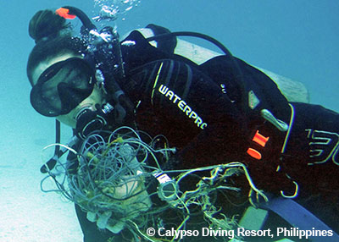
Tauche deinen Plan
Während des Tauchgangs sammelst du all den Müll, den du findest - wenn du wieder an Land bist, sortierst und notierst du dann nur das, was du vom Meeresboden aufgehoben hast.
Arbeite mit deinem Tauchpartner zusammen
Verwende deine Tarierweste nicht als Hebemittel
Überlade deinen Sammelbeutel nicht
Gegenstände, die mehr als 4kg wiegen, sollten von Tauchern entfernt werden, die in der Benutzung spezieller Tragetaschen ausgebildet sind
Benutze die speziellen Tragetaschen nicht, wenn du nicht dafür ausgebildet bist
Tauche deinen Plan
F2: Tauchzeit
Notes:
Während des Tauchgangs sammelst du all den Müll, den du findest - wenn du wieder an Land bist, sortierst und notierst du dann nur das, was du vom Meeresboden aufgehoben hast.
Arbeite beim Hineinlegen der Müllteile in den Sammelbeutel mit deinem Tauchpartner zusammen
Verwende deine Tarierweste nicht als Hebemittel für schwere Gegenstände
Überlade deinen Netzbeutel nicht und führe ohne spezielle Tragetasche nicht mehr als 4kg mit dir mit. Gegenstände, die mehr als 4kg wiegen, sollten von Tauchern enfernt werden, die in der Benutzung spezieller Tragetaschen ausgebildet sind. Also z.B. von Tauchern mit dem Specialty-Brevet PADI Search and Recovery
Benutze die speziellen Tragetaschen nicht, wenn du nicht dafür ausgebildet bist. Wer schwere Gegenstände entfernen will, muss richtig ausgebildet sein und spezielle Tragetaschen verwenden

Slide 22
Ausrüstung
Mit der richtigen Ausrüstung wird dein Tauchgang sicher und macht Spaß
Das brauchst du:
  Sammelbeutel
  Tauchwerkzeug/-messer
  Handschuhe
Empfehlenswert:
  Schere
  GPS-Gerät
  Waage
  Unterwasserkamera
  Behälter für scharfe Gegenstände
  Leere Tafel mit Stift
Tauche deinen Plan
F2: Tauchzeit
Notes:
Mit der richtigen Ausrüstung wird dein Tauchgang sicher und macht Spaß
Notwendige Ausrüstung
Sammelbeutel für den Müll
Dieser muss aus Netzstoff sein, damit das Wasser hinausfließen kann
Tauchwerkzeug/-messer
Handschuhe zum Schutz der Hände
Prüfe, ob am Ort deiner Datenerhebung das Tragen von Handschuhen erlaubt ist
Wenn du keine Tauchhandschuhe hast, kannst du auch Küchen- oder Gartenhandschuhe tragen
Empfohlene Ausrüstung
Schere
GPS-Gerät
Waage
Unterwasserkamera
Behälter für scharfe Gegenstände
Leere Tafel mit Stift

Slide 23
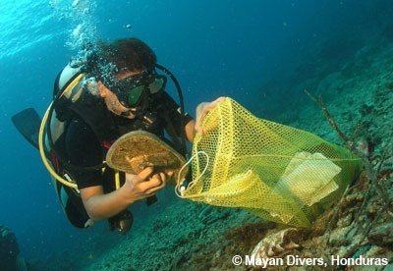
Tarierung von Gegenständen
Achte auf deine Tarierung und deinen „Trimm“
Berühre nicht den Boden
  mit deiner Ausrüstung
  mit deinem Körper
  oder mit deinen Flossen
Sei dir während deines Tauchgangs jederzeit bewusst, in welcher Lage bzw. Position sich dein Körper befindet
Tauche deinen Plan
F2: Tauchzeit
Notes:
Besonders wichtig ist es, dass du während einer Dive Against Debris® Datenerhebung auf Tarierung und auf „Trimm“ achtest, d.h. darauf, dass alle Ausrüstungsteile eng an deinem Körper anliegen. Stell sicher, dass deine Ausrüstung und dein Körper, und nicht zu vergessen, deine Flossen, nicht den Boden berühren. Äußerst wichtig ist auch, dass du dir während des Müllsammelns immer der Position bzw. der Lage deines Körpers bewusst bist und diese bei Bedarf entsprechend korrigierst.

Slide 24
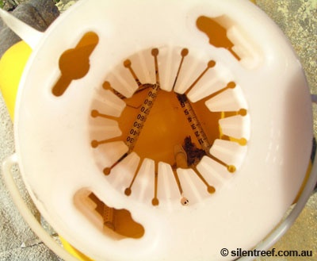
Scharfe Gegenstände
Gehe mit Gegenständen, die Wunden verursachen könnten, vorsichtig um
Ist es zu unsicher, dann entferne den Gegenstand nicht
Benutze einen stabilen Behälter
Sei bei der Entfernung scharfer medizinischer Gegenstände besonders vorsichtig:
  Spritzen, Nadeln, Skalpelle, Lanzetten, chirurgische Nadeln
Tauche deinen Plan
F2: Tauchzeit
Notes:
Gehe vorsichtig mit Objekten um, die Wunden verursachen könnten. Also z.B. mit Spritzen, zerbrochenen Flaschen und Metalldosen.
Bevor du solche Dinge entfernst, denke daran, dass die Sicherheit aller Beteiligter gewährleistet bleiben muss
Benutze zum sicheren Transport scharfer Objekte einen stabilen Behälter mit fest schließendem Deckel
Sei bei der Entfernung scharfer medizinischer Gegenstände wie Spritzen, Nadeln, Skalpellen, Lanzetten und chirurgischer Nadeln besonders vorsichtig

Slide 25
Mache Fotos und erzähle die Geschichte
Fotos sind nicht zwingend notwendig, veranschaulichen aber das Problem und überzeugen andere davon, dass etwas getan werden muss
Man kann zwei Arten von Bildern machen:
1. Fotos, die helfen deine Daten zu erklären:
  Müll im Meer und wie er die direkte Umwelt schädigt
  Tiere, die sich in Müll verfangen haben
  Gegenstände, die du nicht identifizieren kannst
  Müll unter Wasser
  Gegenstände, die du nicht entfernt hast
• Sende uns diese Fotos, wenn du uns deine Daten übermittelst
2. Fotos, die deine Geschichte erzählen:
  Gruppenfotos
  Taucher in Aktion
  Taucher beim Zählen und Erfassen des Mülls
  Ein Foto an Land von all dem eingesammelten Müll
• Diese Fotos kannst du in deinen Blog auf My Ocean stellen
• Teile sie über Facebook® oder ScubaEarth® mit anderen
• Verwende sie zur Illustrierung eines Artikels in deiner Lokalzeitung
Tauche deinen Plan
F2: Tauchzeit
Notes:
Bei einer Datenerhebung müssen nicht zwingend Fotos gemacht werden, aber Fotos sind ideal, um Nichttaucher und Entscheidungsträger davon zu überzeugen, dass der Müll unter Wasser ein echtes Problem ist. Deine Fotos können die Auswirkungen des Mülls auf das Leben im Wasser und die Umwelt veranschaulichen und den Aufbau eines Bildarchivs unterstützen, das der Öffentlichkeit das Ausmaß des Problems verdeutlicht.
Man kann zwei Arten von Bildern machen:
Fotos, die helfen deine Daten zu erklären:
Diese Fotos helfen uns, den Müll zu verstehen, den du gesehen hast. Wenn du deine Daten einreichst, dann sende uns bitte genau diese Art Foto. Wenn möglich, verwende eine Größenreferenz wie ein Lineal oder einen Schnorchel. Beispiele für diese Art Bilder sind:
Müll im Meer, der die direkte Umwelt schädigt
Tiere, die sich in Müll verfangen haben
Gegenstände, die du nicht identifizieren kannst
Müll unter Wasser
Gegenstände, die du nicht entfernt hast
Fotos, die deine Geschichte erzählen:
Verwende diese Art Fotos, um die Öffentlichkeit auf deine Aktionen aufmerksam zu machen, um Teilnehmern zu danken und Freiwillige anzuwerben. Lade die Fotos in deinen My Ocean Blogartikel über deine Datenerhebung hoch (siehe Seite 23), teile sie mit anderen auf Facebook® oder ScubaEarth® oder verwende sie zur Veranschaulichung eines Artikels in deiner Lokalzeitung.
Gruppenbilder - alle Taucher mit dem gesammelten Müll
Taucher in Aktion
Taucher beim Zählen und Erfassen des Mülls
Oberflächenfoto des Mülls, den du entfernt hast
Tipps zum Fotografieren:
Um zu vermeiden, dass sich die Dauer deiner Datenerhebung maßgeblich verlängert, solltest du nicht zu viel Zeit mit dem Fotografieren verbringen
Halte dich an Project AWAREs 10 Tipps für Taucher zum Schutz der Meeresumwelt

Slide 26
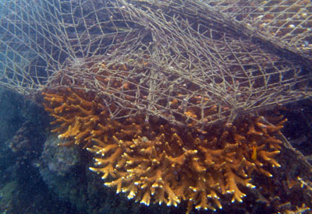
Dinge, die man besser da lassen sollte
Auf oder in Müll unter Wasser wächst schnell Leben - sollen diese Gegenstände eingesammelt werden?
SICHERHEIT GEHT VOR
Ist der Gegenstand harmlos?
  Dann lass ihn vielleicht lieber dort, wo er ist
Könnte der Gegenstand gefährlich werden?
  Vielleicht lohnt sich dann eine kurze Störung der Lebewesen, um ihn zu entfernen
Wenn du unsicher bist, lass ihn an Ort und Stelle
F2: Tauchzeit
Notes:
Auf Müll unter Wasser wächst schnell Leben und Meerestiere suchen sich oft ein Stück Müll als Zuhause. In diesen Fällen solltest du entscheiden, ob du einen Gegenstand entfernst oder ihn an Ort und Stelle belässt. Manchmal ist es eine kleine kurzfristige Störung wert, um ein potenziell schädliches Stück Müll zu entfernen, manchmal könnte es besser sein, den Gegenstand im Meer zu lassen. Hier sind einige Punkte, die du bei deiner Entscheidung, ein Stück Müll unter Wasser zu entfernen, berücksichtigen solltest:
Wenn du unsicher bist, lass es an Ort und Stelle
Sicherheit steht an erster Stelle
Wenn du unsicher bist, ob ein Gegenstand sicher entfernt werden kann, dann lass ihn besser wo er ist
Berühre keine Waffen oder Munition und entferne sie nicht - markiere die Stelle und informiere die Behörden
Sei bei Gegenständen, aus denen eventuell Chemikalien austreten könnten, besonders vorsichtig oder lasse sie einfach liegen, denn sie könnten im Kontakt mit deiner Haut oder deiner Ausrüstung Schaden verursachen.

Slide 27
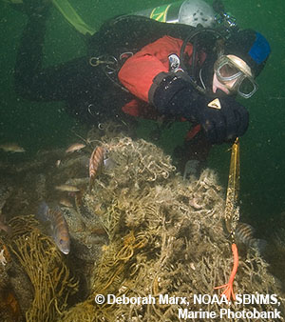
Dinge, die man besser da lassen sollte
Berücksichtige bei der Entscheidung, ob du ein Müllteil unter Wasser einsammelst oder zurücklässt , bitte diese Punkte:
Baumaterial?
  Glasflaschen & Eisenbehälter
    vielleicht besser da lassen
  Hartplastikteile, Fischfallen, Verpackungsmaterial, usw.
    vielleicht besser mitnehmen
Müll mit Inhalt?
  Batterien, Benzinkanister, Farbeimer, usw.
    wenn es sicher ist, dann mitnehmen
Fischernetze, Leinen und Schnüre
  Je nach Situation mitnehmen oder da lassen
    Scheren eigenen sich hier besonders gut
F2: Tauchzeit
Notes:
Baumaterial
Gegenstände wie Glasflaschen und Eisenbehälter verursachen keine großen Schäden an der Umwelt. Lasse sie an Ort und Stelle, wenn sie keine Lebewesen stören
Entferne nicht-natürliche Gegenstände, die Meerestiere dann schädigen können, wenn sie in kleinere Teile zerbrechen, auch wenn du dadurch kurzfristig Tiere störst. Beurteile in solchen Fällen, welcher Schaden geringer ist. Zu den Gegenstände dieser Kategorie gehören Plastik, Fischfallen und Verpackungsmaterial
Wenn Eier an einem Abfallgegenstand haften, markiere die Stelle und kehre zurück, um ihn zu entfernen, wenn die Eier geschlüpft sind
Müll mit Inhalt
Wenn ein Stück Müll Chemikalien enthält, die austreten und Schäden verursachen könnten, sollte es entfernt werden, sofern es sicher ist:
Beispiele sind Auto-, LKW- und Bootsbatterien, Öl-, Treibstoff- und Chemikalienbehälter, Farbdosen, Kraftstofffilter und elektronische Ausrüstung
Wenn es nicht sicher ist, einen potenziell gefährlichen Gegenstand zu entfernen, solltest du die Stelle markieren und sie melden
Fischernetze, Leinen und Schnüre
Fischernetze, Leinen und Schnüre zu entfernen kann gefährlich sein
Versuche nicht diese Dinge zu entfernen, wenn es nicht sicher ist
Diese Dinge zu entfernen kann schwierig sein, besonders wenn sie um Korallen gewickelt sind oder Korallen über ihnen wachsen
Am besten entfernst du Stück für Stück die zugänglichen Teile und lässt die Stücke zurück, die zugewachsen sind
Eine stabile, scharfe Schere schneidet besser durch Fischerleinen und Schnüre als ein Tauchermesser, da keine Sägebewegung notwendig ist

Slide 28
Hierüber haben wir gesprochen
ABSCHNITT 2: Zeit für Dive Against Debris®
Plane deinen Tauchgang - Tauche deinen Plan
Mit Langzeitstudien erhält man die besten Ergebnisse
Wähle den Ort deiner Datenerhebung aus
Tauchprofile bei Datenerhebungen
Ausrüstung
Mache Fotos und erzähle die Geschichte
Dinge, die man besser da lassen sollte
Noch Fragen?
F2: Tauchzeit

Slide 29
Sorge dafür, dass deine Datenerhebung zählt
ABSCHNITT 3:
Notes:
In Abschnitt 3 schauen wir uns an, wie du deine Daten meldest.

Slide 30
Fünf einfache Schritte und deine Datenerhebung zählt
Das Sortieren und Erfassen des Mülls geht schnell, wenn alle zusammen arbeiten und sich an die folgenden 5 einfachen Schritte halten:
3. Daten erfassen
2. Sortieren
4. Entsorgen
1. Wiegen
5. Melden
F3: Daten melden
Notes:
NOTIZ FÜR DEN REDNER: Verteile an alle Teilnehmer jeweils eine Dive Against Debris® Datenkarte, damit sie diesen Abschnitt besser verfolgen können.

Slide 31
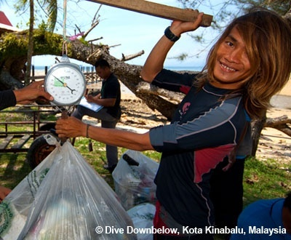
Schritt 1: Wiegen
Wiege den kompletten Müll, solange er noch in den Sammelnetzen ist:
Bei schweren leeren Sammelnetzen: Gewicht vom Gesamtgewicht abziehen
Es können Fisch- oder Küchenwaagen verwendet werden
Wenn keine Waage da ist, Gewicht schätzen
In Kilogramm oder Pfund notieren
Schritt 1: Wiegen
F3: Daten melden
Notes:
Wiege den kompletten Müll, solange er noch in den Sammelnetzen ist. Wenn das Gewicht der Sammelnetze recht hoch ist, wiege sie in leerem Zustand separat und ziehe für das tatsächliche Gewicht deines gesammelten Mülls ihr Gewicht ab.
Fisch- oder Küchenwaagen eignen sich gut zum Wiegen des Mülls
Du kannst das Gewicht schätzen, wenn du keine Waage hast
Notiere das Gewicht in Kilogramm oder Pfund

Slide 32
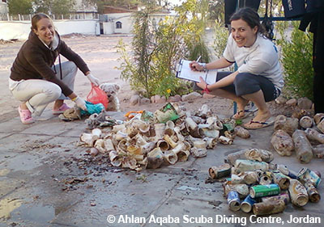
Schritt 2: Sortieren
Leere deine Sammelbeutel aus und sortiere den Müll entsprechend der neun Materialkategorien in separate Haufen:
Plastik
Glas & Keramik
Metall
Gummi
Holz
Textilien
Papier/Pappe
Gemischte Materialien
Andere
Schritt 2: Sortieren
F3: Daten melden
Notes:
Damit die Müllgegenstände einfach auf der Dive Against Debris® Datenkarte gefunden werden können, sind sie nach Materialien gruppiert. Leere deine Sammelbeutel aus und sortiere deinen Müll entsprechend der neun Kategorien in getrennte Haufen:
Plastik
Glas & Keramik
Metall
Gummi
Holz
Textilien
Papier/Pappe
Gemischte Materialien
Anderer Müll, d.h. alle Gegenstände, die in keine Kategorie passen
Sortiere deinen Müll im windarmen Bereich, damit er nicht wieder zurück ins Meer geweht wird. Wenn du deinen Müll auf einer Plane ausleerst, kannst du ihn besser zusammen halten.

Slide 33
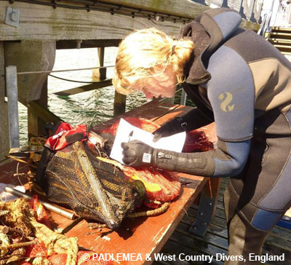
Schritt 3: Daten erfassen
Arbeite dich durch jeden einzelnen Müllhaufen und notiere jedes Teil auf der Dive Against Debris® Datenkarte
Notiere jedes Müllteil als 1
Zähle viele Kleinteile als "Fragmente"
Melde alle Fundstücke der Taucher eines Sammelgebiets zusammen auf einer einzigen Datenkarte
Schritt 3: Daten erfassen
F3: Daten melden
Notes:
Arbeite dich durch jeden einzelnen Müllhaufen und notiere jedes Fundstück auf der Dive Against Debris® Datenkarte. Verwende zur korrekten Identifizierung der Müllteile den Dive Against Debris® Leitfaden zur Identifizierung von Müll im Meer
Jedes Müllteil zählt als ein Gegenstand, ganz egal wie groß er ist
Suche dein Müllteil in den Werkstoffkategorien, also z. B.:
Wenn du eine Plastikgabel findest, suche in der Werkstoffkategorie Plastik nach Tassen, Tellern, Gabeln, Messern und Löffeln
Trage in dieses Feld einen Strich ("I") ein
Wenn du eine zweite Plastikgabel findest oder einen anderen Gegenstand dieser Kategorie, dann mach in diesem Feld einen zweiten Strich (das sieht dann so aus: „II")
Verwende ein für dich passendes Strichsystem, z. B.: IIII IIII II = 12
Gemischte Müllgegenstände bzw. -teile sollten als Fragmente gezählt werden - siehe am Ende jeder Materialkategorie auf der Datenkarte
Wenn du viele kleine Teile (2,5 cm bzw. 1 inch und kleiner) zählen musst, dann schaue dir den Kasten mit dem Titel "Zu klein zum Zählen" an
Melde alle Fundstücke der Taucher aus einem Sammelgebiet zusammen auf einer einzigen Datenkarte
Egal, ob ein Buddy-Team oder zehn beim Aufräumen dabei waren - erfasse den gesamten Müll auf einer einzigen Datenkarte

Slide 34
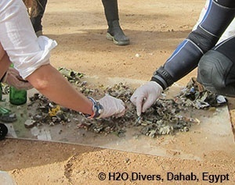
Schritt 3: Daten erfassen
Zu klein zum Zählen?
So sind viele kleine Teile ganz schnell gezählt:
  Sortiere sie in ähnlich große Haufen
  Zähle jeweils die Teile in einem Haufen
  Multipliziere das Ergebnis mit der Anzahl der Haufen
Notiere das Ergebnis unter „Fragmente“
Schritt 3: Daten erfassen
F3: Daten melden
Notes:
Es kann vorkommen, dass du viele kleine, ähnliche Müllteile einsammelst, z. B. einen Haufen kleiner Plastikkugeln, die ins Meer gekippt wurden oder ein Hartplastikteil, das in viele kleine Teile zerfallen ist. In solchen Fällen sind es möglicherweise zu viele Teile, die nicht gezählt werden können. Wie sollst du sie also erfassen?
Wenn du viele kleine Teile hast (die meisten kleiner als 2,5 cm bzw. 1 inch), lege sie auf eine Plane an windabgewandter Stelle und sortiere sie grob in etwa gleich große Haufen. Dann zählst du die Teile auf einem Haufen und multiplizierst sie mit der Anzahl der Haufen. So erhältst du die Gesamtanzahl aller Teile. Diese kleinen Teile meldest du dann in der jeweiligen Materialkategorie als „Fragmente“.

Slide 35
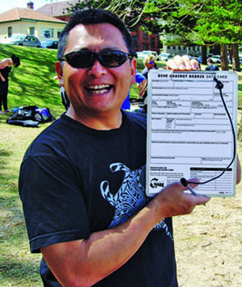
Schritt 3: Daten erfassen
Wenn du deine Daten online meldest, dann musst die folgenden Angaben zum Ort der Datenerhebung machen:
Ort der Datenerhebung
  Stadt/Ort
  Bundesland/Provinz
  Land
GPS Koordinaten des Ortes der Datenerhebung
  Präzision ist wichtig
  Verwende die interaktive Karte auf dem Online-Formular zur Datenübermittlung oder
  erfasse die GPS Koordinaten:
    WGS84 / Dezimalgrad
Schritt 3: Daten erfassen
F3: Daten melden
Notes:
Fülle die übrigen Felder der Datenkarte aus und halte so wichtige Informationen zu deiner Datenerhebung fest.
Ort der Datenerhebung
Informationen, die uns helfen, deinen Ort genau auf der Karte zu bestimmen:
Nächstgelegene Straße (falls vorhanden)
Stadt/Ort
Bundesland/Provinz
Land
GPS Koordinaten des Ortes der Datenerhebung
Korrekte GPS-Daten sind für deine Datenerhebung unerlässlich. So werden deine Daten in ihren geografischen Zusammenhang gebracht und es wird sichergestellt, dass deine Datenerhebung richtig auf der Project AWARE’s Dive Against Debris®-Karte erscheint.
Mit Hilfe der interaktiven Karte auf dem Dive Against Debris® Online-Formular zur Datenübermittlung kannst du auch ohne GPS-Gerät die GPS-Koordinaten des Ortes deiner Datenerhebung melden:
Ziehe die Karte so weit, bis du dein Land gefunden hast
Zoome deinen Ort heran
Finde den Ort deiner Datenerhebung (deines Tauchgangs) und klicke an diesem Punkt auf die Karte
Die GPS Koordinaten des Ortes deiner Datenerhebung werden automatisch gespeichert
Das funktioniert am besten für Datenerhebungsorte mit angrenzenden Landmarken
Wenn der Ort deiner Datenerhebung beispielsweise nicht in Landnähe liegt und er so mit Hilfe der interaktiven Karte nicht präzise genug lokalisiert werden kann, dann beachte bei der Verwendung eines GPS-Geräts bitte Folgendes:
Stelle dein GPS-Gerät ein auf:
WGS84 Map Datum
Wähle die Anzeige in Dezimalgrad
Bootstauchgänge:
Bestimme deinen GPS-Standort, während das Boot am oder direkt über dem Ort der Datenerhebung festgemacht ist (achte auf Taucher im Wasser)
Tauchgänge vom Ufer aus:
Bestimme deinen Standort, während du an der Wasserlinie stehst, und zwar so nah wie möglich am Ort deiner Datenerhebung

Slide 36
Schritt 3: Daten erfassen
Achte sorgfältig darauf, dass die Dauer deiner Datenerhebung richtig ermittelt wird:
Zeit, die alle Buddy-Teams durchschnittlich mit dem Einsammeln von Müll unter Wasser verbracht haben
Erfassung in Minuten
  d. h. zum Beispiel 45 min oder 115 min
Ohne die Zeit für
  Schwimmen an der Oberfläche
  Aufstiege/Abstiege
  Teilnehmer, die nicht tauchen
  Sortieren und Erfassen von Daten
Schritt 3: Daten erfassen
F3: Daten melden
Notes:
Stelle sicher, dass die Dauer deiner Datenerhebung korrekt angegeben ist. Falsche Einträge führen dazu, dass deine Daten nicht gewertet werden können.
Die Dauer der Datenerhebung entspricht der Zeit, die alle Buddy-Teams durchschnittlich unter Wasser mit dem Einsammeln von Müll verbracht haben.
Die Dauer der Datenerhebung muss in Minuten angegeben werden, d.h. zum Beispiel 45 Minuten, 115 Minuten
Bitte nicht die Zeit mit einrechnen, die für das Schwimmen über Wasser und für den Auf- und den Abstieg benötigt wurde
Bitte nicht die Zeit mit einrechnen, die nicht-tauchende Teilnehmer für ihre Aktionen benötigt haben und auch nicht die Zeit, die zum Sortieren des Mülls und zum Notieren der Ergebnisse benötigt wurde

Slide 37
Schritt 3: Daten erfassen
Rechenbeispiele zur Ermittlung der Datenerhebungsdauer
Beispiel 1
1 Buddy-Team mit 2 Tauchern
Müllsammlung unter Wasser:
  43 min
Keine weiteren Taucher bei der Datenerhebung
Dauer der Datenerhebung = 43 Minuten
Beispiel 2
  3 Buddy-Teams
      Team A & B = jeweils 2 Taucher
      Team C = 3 Taucher
Müllsammlung unter Wasser:
Buddy-Team A: 42 min
Buddy-Team B: 48 min
Buddy-Team C: 51 min
Gesamtdauer der Datenerhebung = 141 min
141 Minuten : 3 Buddy-Teams = 47 min
Dauer der Datenerhebung = 47 Minuten
Schritt 3: Daten erfassen
F3: Daten melden
Notes:
Berechnung der Dauer deiner Datenerhebung
Beispiel 1
Du arbeitest mit einem Buddy zusammen und ihr sammelt gemeinsam 43 Minuten lang unter Wasser Müll ein. An der Datenerhebung nehmen keine weiteren Taucher teil.
Dauer der Datenerhebung = 43 Minuten
Beispiel 2
Drei Buddy-Teams mit je zwei Tauchern in den Teams A und B und drei Tauchern in Team C verbringen jeweils die folgende Zeiten unter Wasser mit dem Einsammeln von Müll:
Buddy-Team A: 42 Minuten
Buddy-Team B: 48 Minuten
Buddy-Team C: 51 Minuten
Gesamtdauer der Datenerhebung = 141 min
141 Minuten Gesamtdauer : 3 Buddy-Teams = 47 Minuten
Dauer der Datenerhebung = 47 Minuten

Slide 38
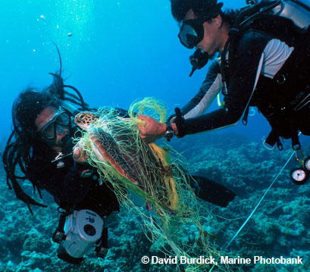
Schritt 3: Daten erfassen
Weitere Informationen zu deiner Datenerhebung
Anzahl der Teilnehmer
  Zähle nur Taucher, die unter Wasser Müll sammeln
  Zähle einzelne Taucher
  Zähle keine Teilnehmer, die nicht tauchen
Seegang
  Ruhig, schwach, leicht oder mäßig bis grob
  Siehe Leitfaden zur Datenerhebung oder Datenkarte für weitere Infos
Schritt 3: Daten erfassen
F3: Daten melden
Notes:
Anzahl der Teilnehmer
Zähle nur Taucher, die unter Wasser Müll sammeln
Zähle jeden Taucher einzeln, keine Buddy-Teams
Zähle keine Teilnehmer hinzu, die nur an der Oberfläche sind, also nicht die Sicherungstaucher oder Freunde, die am Strand aufräumen, während du tauchst
Seegang
Erfasse den Seegang am Tag deiner Datenerhebung:
Ruhig (glatt bis gekräuselt) für Wellen 0–0,1 Meter/0-4 Inch hoch
Schwach bewegt (kleine Wellen) für Wellen 0,1-0,5 Meter/4-19 Inch hoch
Leicht bewegt für Wellen 0,5-1,25 Meter/19 Inch - 4 Fuss hoch
Mäßig bewegt bis grob für Wellen höher als 1,25 Meter/4 Fuss hoch

Slide 39
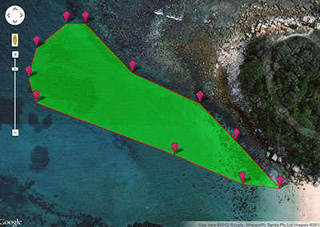
Schritt 3: Daten erfassen
Weitere Informationen zu deiner Datenerhebung
Melde das genaue Gebiet deiner Datenerhebung, damit wir einen Eindruck der Mülldichte an deinem Ort bekommen:
  Dafür gibt es ein einfaches, aber präzises Online-Tool
  In Quadratmeter oder Quadratfuß
Du kannst das Online-Tool nicht verwenden?
  Berechne das Gebiet durch Multiplizieren von Länge und Breite
  Wenn nicht anders möglich, dann schätze die Größe
Verwende zur Vermessung des Gebiets ein Online-Tool
Schritt 3: Daten erfassen
F3: Daten melden
Notes:
Das untersuchte Gebiet
Diese Information hilft dabei, die Dichte des Mülls am Ort deiner Datenerhebung zu verstehen.
Ein Gebiet lässt sich einfach und genau und mit Hilfe eines „Point und Klick“-Tools auf einer interaktiven Google-Karte vermessen. Zum Beispiel hiermit:
www.daftlogic.com/projects-google-maps-area-calculator-tool.htm
Erfasse das Gebiet in Quadratmetern oder Quadratfuß
Wenn du das Online-Tool nicht verwenden kannst, bedenke bei der Berechnung deines Datenerhebungsgebiets Folgendes:
Bei einfacher rechteckiger oder quadratischer Form multipliziere Länge und Breite
Wenn du nicht messen oder das oben erwähnte Tool nicht verwenden kannst, dann mache eine Schätzung

Slide 40
Schritt 3: Daten erfassen
Weitere Informationen zu deiner Datenerhebung
Hauptsächliche Bodenbeschaffenheit
  Meeresgrund, über dem während der Datenerhebung die meiste Zeit verbracht wurde
Sand
Schlamm
Kies
Felsen
Korallen
Seegras
Andere (bitte beschreiben)
Ökosystem
  Ökosystem, in dem deine Datenerhebung stattgefunden hat
Korallenriff
Felsenriff
Kelp
Mangroven
Seegras
Anderes (bitte beschreiben)
Schritt 3: Daten erfassen
F3: Daten melden
Notes:
Der Unterschied zwischen hauptsächlicher Bodenbeschaffenheit und Ökosystem
Wenn du ein Korallenriff untersuchst und während der Datenerhebung die meiste Zeit über Sand und zwischen Korallenstöcken schwimmst:
Hauptsächliche Bodenbeschaffenheit = Sand
Ökosystem = Korallenriff
Wenn du ein Korallenriff untersuchst und während der Datenerhebung die meiste Zeit über Korallen schwimmst:
Hauptsächliche Bodenbeschaffenheit = Korallen
Ökosystem = Korallenriff

Slide 41
Schritt 3: Daten erfassen
Weitere Informationen zu deiner Datenerhebung
Tiere, die sich in Müll verfangen haben
  Erfasse die Tierart und die Art des Mülls
  Mache Fotos und reiche sie zusammen mit deinen Daten ein
Tiefenbandbreite der Datenerhebung
  Maximale und minimale Tiefe, aus der du Müll entfernt hast
  Möglicherweise nicht die Maximaltiefe deines Tauchgangs
  Erfasse nicht 0 m oder 0 ft als minimale Tiefe
    An der Oberfläche treibender Müll soll nicht erfasst werden
Schritt 3: Daten erfassen
F3: Daten melden
Notes:
Tiere, die sich in Müll verfangen haben
Erfasse Tiere, die sich verfangen haben und die betroffene Art des Mülls. Wenn möglich, identifiziere die Tierart. Falls unbekannt, verwende eine allgemeine Bezeichnung wie „Seehund“. Mache Fotos der Tiere, die sich verfangen haben. Diese kannst du dann bei der Übermittlung deiner Daten mit uns teilen.
Tiefenbandbreite der Datenerhebung
Melde die maximale und minimale Tiefe, aus denen du Müll entfernt hast.
Möglicherweise nicht die Maximaltiefe deines Tauchgangs
Erfasse nicht 0 m oder 0 Fuß als minimale Tiefe – an der Oberfläche treibender Müll soll nicht erfasst werden
An der Oberfläche treibender Müll kann eingesammelt, darf aber nicht gemeldet werden

Slide 42
Schritt 3: Daten erfassen
Weitere Informationen über deine Datenerhebung
Wetterbedingungen der letzten Woche
  Wetterereignisse haben möglicherweise Müll in dein Gebiet getrieben oder aus ihm fortgetragen
Gegenstände von lokaler Bedeutung
  Deine Top 3 der problematischsten Müllgegenstände und deine Erklärung dafür
Zusätzliche Informationen
  Ereignisse, die möglicherweise zu dem Müllaufkommen beigetragen haben
Schritt 3: Daten erfassen
F3: Daten melden
Notes:
Wetterbedingungen der letzten Woche
Erfasse starken Wind, Sturm, heftige Regenfälle oder jedes andere Wetterereignis, das Müll in dein Datenerhebungsgebiet getrieben oder aus ihm fort getragen hat.
Gegenstände von lokaler Bedeutung
Nenne die drei Müllgegenstände, die deiner Ansicht nach ein spezielles Problem an deinem Datenerhebungsort sind und erkläre warum.
Der ungewöhnlichste Gegenstand
Zusätzliche Informationen
Beschreibe kurz Ereignisse, die zu dem Müll beigetragen haben könnten. Falls vorhanden, füge Links zu aktuellen Berichten hinzu:
Hurrikans, Abrisse von Gebäuden, Festivals oder Straßenfeste, Feuerwerke usw.

Slide 43
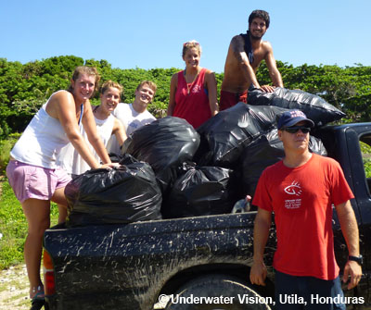
Schritt 4: Entsorgen
Entsorge deinen Müll richtig und so, dass er nicht mehr ins Meer zurückgelangen kann:
Sortiere ihn zur Weiterverwertung (Recycling)
Kleine Mengen in Abfalleimer auf der Straße werfen
Die staatlichen Einrichtungen vor Ort holen ihn vielleicht ab
Bring ihn zu einer Mülldeponie
Informiere dich über die örtliche Gesetzgebung zur Müllentsorgung
  Informiere dich über Verfahren zu Entsorgung von gefährlichen Gegenständen wie Fluo-Leuchtstäben, Leuchtstoffröhren, Treibstoff- /Ölkanistern usw.
Schritt 4: Entsorgen
F3: Daten melden
Notes:
Du hast den Müll entfernt und gezählt - eine tolle Leistung! Nimm dir jetzt einen Moment Zeit, um ihn richtig zu entsorgen, damit er nicht ins Meer zurückgelangen kann.
Sortiere den Müll entsprechend der Recyclingmöglichkeiten in deiner Region
Kleine Mengen können in Abfalleimer auf der Straße geworfen werden
Manchmal holen lokale Regierungseinrichtungen deinen Müll ab
Kümmere dich vor deiner Datenerhebung darum, wie der Müll entsorgt werden soll
Wenn du den Müll zur Abholung durch lokale Einrichtungen zusammenstellst, achte darauf, dass Säcke fest verschnürt sind
Bringe den Müll zur Deponie vor Ort
Mache dich mit der örtlichen Gesetzgebung zur Müllentsorgung vertraut. Viele lokale Regierungseinrichtungen haben besondere Verfahren zu Entsorgung von Gegenständen, die gefährliche Materialien enthalten, also z.B. für Fluo-Leuchtstäbe, Leuchtstoffröhren und Öl-, Chemikalien-, Treibstoff- oder Farbbehälter. Wende dich für Hinweise zur Entsorgung solcher Gegenstände an die zuständigen Stellen.

Slide 44
Schritt 5: Melden
Jetzt melde bitte deine Daten
Übermittlung von Daten in englischer Sprache:
Verwende das Online-Formular zur Datenübermittlung
Alle englischsprachigen Daten müssen über das Online-Formular zur Datenübermittlung eingereicht werden: www.projectaware.org/DiveAgainstDebrisData
Dafür brauchst du ein Profil auf My Ocean
  Log dich ein oder erstelle ein neues Profil
Folge den Anweisungen auf dem Online-Formular
Lies im Dive Against Debris® Leitfaden zur Datenerhebung nach, wenn dir etwas unklar ist
Übermittlung von Daten in anderen Sprachen:
Sende uns deine ausgefüllte Datenkarte per E-Mail
Für alle anderen Sprachen (außer Englisch) gilt: sende eine Kopie deiner ausgefüllten Dive Against Debris® Datenkarte an diveagainstdebris@projectaware.org
Vergewissere dich, dass du alle Felder korrekt ausgefüllt hast.
Schritt 5: Melden
F3: Daten melden
Notes:
Genau hierhin hat dich deine Dive Against Debris® Datenerhebung geführt - zur Übermittlung deiner Daten.
Alle englischsprachigen Daten müssen über das Online-Formular zur Datenübermittlung eingereicht werden:
Alle englischsprachigen Daten müssen über das Online-Formular zur Datenübermittlung eingereicht werden:
www.projectaware.org/DiveAgainstDebrisData
Zur Verwendung des Formulars musst du dich zunächst in dein My Ocean Profil einloggen oder ein neues My Ocean Profil erstellen
Folge den Anweisungen auf dem Formular und lies im Leitfaden zur Datenerhebung nach, wenn dir etwas unklar ist
Übermittlung von Daten in anderen Sprachen: Sende uns deine ausgefüllte Datenkarte per E-Mail
Für alle anderen Sprachen (außer Englisch) gilt: sende eine Kopie deiner ausgefüllten Dive Against Debris® Datenkarte an diveagainstdebris@projectaware.org. Vergewissere dich, dass du alle Felder ausgefüllt hast.

Slide 45
Schritt 5: Melden
Bevor du Daten online übermittelst, wirst du aufgefordert, die Dive Against Debris® Meldeerklärung zu bestätigen:
Ich habe den Dive Against Debris® Leitfaden zu Datenerhebung gelesen und bestätige, dass die von mir eingereichten Daten unter Wasser und während eines einzelnen Tauchgangs von einem oder mehreren Buddy-Teams gesammelt wurden. Ich verstehe, dass ich hier nur Müll auflisten soll, der unter Wasser gesammelt wurde. Daten von Wiederholungstauchgängen müssen separat gemeldet werden und über den an Land gesammeltem Müll kann man in der My Ocean-Community berichten. Ich verstehe, dass die Daten, die ich einreiche, nach ihrer Prüfung auf der Dive Against Debris®-Karte anschaulich dargestellt werden, sollten sie den Anforderungen des internen Qualitätskontrollprozesses von Project AWARE genügen.
Nur Taucher haben die notwendigen Fertigkeiten,
den Müll unter Wasser einzusammeln und zu melden
Schritt 5: Melden
F3: Daten melden
Notes:
Bevor du Daten übermittelst, wirst du aufgefordert, die Dive Against Debris® Meldeerklärung zu bestätigen:
Ich habe den Dive Against Debris® Leitfaden zu Datenerhebung gelesen und bestätige, dass die von mir eingereichten Daten unter Wasser und während eines einzelnen Tauchgangs von einem oder mehreren Buddy-Teams gesammelt wurden. Ich verstehe, dass ich hier nur Müll auflisten soll, der unter Wasser gesammelt wurde. Daten von Wiederholungstauchgängen müssen separat gemeldet werden und über den an Land gesammeltem Müll kann man in der My Ocean-Community berichten. Ich verstehe, dass die Daten, die ich einreiche, nach ihrer Prüfung auf der Dive Against Debris®-Karte anschaulich dargestellt werden, sollten sie den Anforderungen des internen Qualitätskontrollprozesses von Project AWARE genügen.

Slide 46
Hierüber haben wir gesprochen
ABSCHNITT 3: Sorge dafür, dass deine Datenerhebung zählt
Die Meldung der Daten
Schritt 1: Wiegen
Schritt 2: Sortieren
Schritt 3: Daten erfassen
Schritt 4: Entsorgen
Schritt 5: Melden
Noch Fragen?
F3: Daten melden

Slide 47
Jetzt bist du dran!
ABSCHNITT 4:
Notes:
In Abschnitt 4 erfahren wir mehr darüber, wie man sich der weltweiten Bewegung der Project AWARE Taucher zum Schutz unseres Blauen Planeten anschließt.

Slide 48
Ein paar abschließende Worte zu Dive Against Debris®
Starte deine regelmäßige Dive Against Debris® Datenerhebung und dann:
Teile die Infos zu deinen Aktionen mit anderen und hilf so dabei, dass sich das Verhalten der Menschen ändert
Project AWARE’s My Ocean www.projectaware.org/MyOcean
  Berichte in deinem Blog von deinen Aktionen
  Lade Fotos und Videos hoch
  Suche nach weiteren Teilnehmern für deine Events
  Suche nach Events, an denen du teilnehmen kannst
F4: Du bist dran!
Notes:
Jetzt bist du bereit, dich den AWARE Tauchern weltweit anzuschließen und den Kampf gegen den Müll aufzunehmen - gemeinsam können wir etwas erreichen!
My Ocean (www.projectaware.org/MyOcean) ist Project AWAREs einzigartiges Netzwerk, in dem sich AWARE Leader für den Schutz der Meere engagieren. Erstelle ein My Ocean Profil, um deine Dive Against Debris Daten zu melden, um deine Aktivitäten zum Schutz des Meeres zu bloggen und um über "Start an Action" Teilnehmer für deine Dive Against Debris® Datenerhebungen zu finden
Teile deine Aktionen und hilf dabei, dass sich Verhaltensweisen ändern und unsere Meere nicht mehr durch Müll verschmutzt werden.
Erzähle die Geschichte deiner Dive Against Debris® Datenerhebung auf deiner My Ocean Seite
Gewinne die Medien für eine Berichterstattung über deine Dive Against Debris® Datenerhebung, damit andere ebenfalls etwas über das Problem des Mülls im Meer erfahren

Slide 49
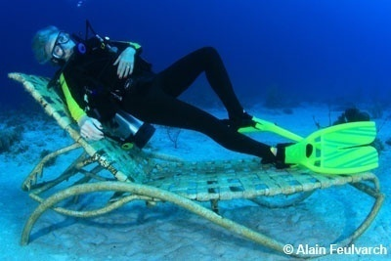
Ein paar abschließende Worte zu Dive Against Debris®
Melde saubere Orte
Sammle Müll und melde ihn-bei jedem Tauchgang, jederzeit
Was ist mit Aufräumaktionen an Land?
  Melde nur Müll, der von Tauchern unter Wasser gefunden wurde
Gib uns dein Feedback:
www.projectaware.org/contact
F4: Du bist dran!
Notes:
Jetzt bist du bereit, dich den AWARE Tauchern weltweit anzuschließen und den Kampf gegen den Müll aufzunehmen - gemeinsam können wir etwas erreichen!
Melde saubere Orte
Bei einem Tauchgang keinen Müll zu finden, ist eine wichtige Information, die übermittelt werden muss, denn sie hilft dabei festzustellen, wann neue Probleme auftauchen. Kreuze bei deiner Datenübermittlung das Feld “Am Datenerhebungsort war kein Müll” an.
Dive Against Debris® - Bei jedem Tauchgang, jederzeit
Deine Daten sind dann am nützlichsten, wenn sie regelmäßig am gleichen Ort gesammelt werden. Du kannst aber auch jederzeit Müll von allen anderen Tauchgängen über Dive Against Debris® melden.
Was, wenn unsere Freunde an Land aufgeräumt haben?
Es ist eine tolle Sache, wenn du deine Unterwasser-Datenerhebung mit einer Aufräumaktion am Strand oder am Ufer kombinierst, aber melde bitte nur den unter Wasser von Tauchern entfernten Müll bei Dive Against Debris®. Wenn deine Freunde an Land aufräumen möchten, dann:
halte den an Land gesammelten Müll getrennt von dem unter Wasser gesammelten Müll
sortiere, erfasse und melde nur den unter Wasser gefundenen Müll Dive Against Debris®
Gib uns Feedback
Teile deine Dive Against Debris® Erfahrungen mit uns
Sende deine Kommentare und Anregungen bitte an: DiveAgainstDebris@projectaware.org

Slide 50
Schließe dich der Project AWARE Bewegung an
Project AWARE Taucher schützen unseren Blauen Planeten
- bei jedem einzelnen Tauchgang
Bekämpfe die „Big Two“- die beiden größten Bedrohungen:
Haie und Rochen sind in Gefahr - Werde AWARE Shark Conservation Taucher
Der Müll im Meer
Dive Against Debris®
Sein ein AWARE Taucher
  10 Tipps für Taucher zum Schutz der Meeresumwelt
F4: Du bist dran!
Notes:
Die Project AWARE Foundation ist eine weltweite Bewegung von Tauchern, die unseren Blauen Planeten schützen - bei jedem einzelnen Tauchgang. Gehe auf www.projectaware.org und lies die neuesten Nachrichten zu Aktionen, Petitionen und Aktivitäten, an denen du dich zum Schutz unseres Blauen Planeten beteiligen kannst.
Bekämpfe die „Big Two“ – die beiden größten Bedrohungen
Project AWARE konzentriert sich beim Schutz der Meere auf zwei Bereiche, bei denen Taucher in der einzigartigen Position sind, langfristige Veränderungen herbeizuführen:
1. Haie und Rochen in Gefahr
Viele Hai- und Rochenpopulationen sind in Gefahr, hauptsächlich durch Überfischen. Schließe dich laufenden Project AWARE Kampagnene an und hilf mit, die verletzlichsten Hai- und Rochenarten zu schützen. Erfahre mehr über die Probleme, über die Haie bei dir vor Ort und darüber, mit welchen Aktionen du als AWARE Shark Conservation Taucher bei ihrem Schutz mithelfen kannst. Hol dir in deinem PADI Dive Center oder Ressort weitere Informationen.
2. Der Müll im Meer
Nur Taucher haben die nötigen Fähigkeiten, um den Müll unter Wasser zu entfernen. Säuberungsaktionen unter Wasser helfen, für weitreichende Veränderungen müssen wir allerdings den Müll bereits daran hindern, ins Meer zu gelangen. Dabei können Taucher helfen, wenn sie über Dive Against Debris® Daten über das Müllaufkommen im Meer melden. Du kannst Licht in die Müllsituation im Meer bringen und mithelfen, seine zerstörerischen Auswirkungen auf das Leben und die Umwelt unter Wasser zu reduzieren.

Slide 51
Hierüber haben wir gesprochen
ABSCHNITT 4: Jetzt bist du dran!
Schließe dich den AWARE Tauchern weltweit an und nimm den Kampf gegen den Müll im Meer auf
Ein paar abschließende Worte zu Dive Against Debris®
Schließe dich der Project AWARE Bewegung an
Noch Fragen?
F4: Du bist dran!

Slide 52
Vielen Dank!
Noch Fragen?

